Slide 1
ELE 574 Rastgele Süreçler
Konu 5: Markov Süreçleri için Çıkarım

Slide 2
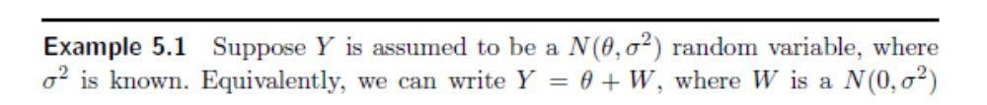
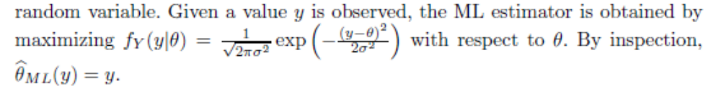
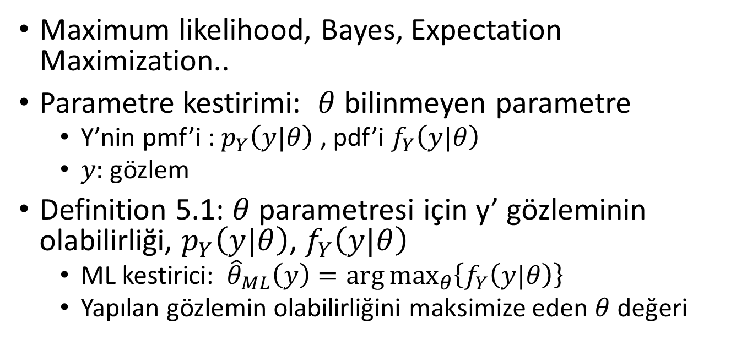
5.1 Kestirim Kuramı
Maximum likelihood, Bayes, Expectation Maximization..
Parametre kestirimi: $θ$ bilinmeyen parametre
  Y’nin pmf’i : $p_{Y}\left(y|θ\right)$ , pdf’i $f_{Y}\left(y|θ\right)$
  $y:$ gözlem
Definition 5.1: $θ$ parametresi için y’ gözleminin olabilirliği, $p_{Y}\left(y|θ\right)$, $f_{Y}\left(y|θ\right)$
  ML kestirici: ${\hat{θ}}_{ML}\left(y\right)=\arg{\max_{θ}\left\{f_{Y}\left(y|θ\right)\right\}}$
  Yapılan gözlemin olabilirliğini maksimize eden $θ$ değeri

Slide 3
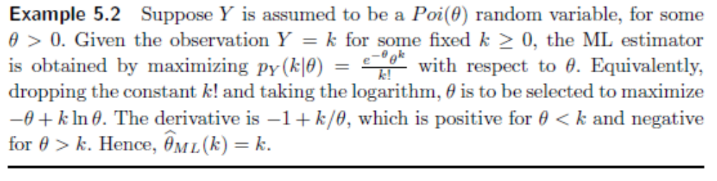
5.1 Kestirim Kuramı
ML’de kestirilmek istenen parametre sabit kabul edilir
  Avantajı ve dezavantajı var

Slide 4
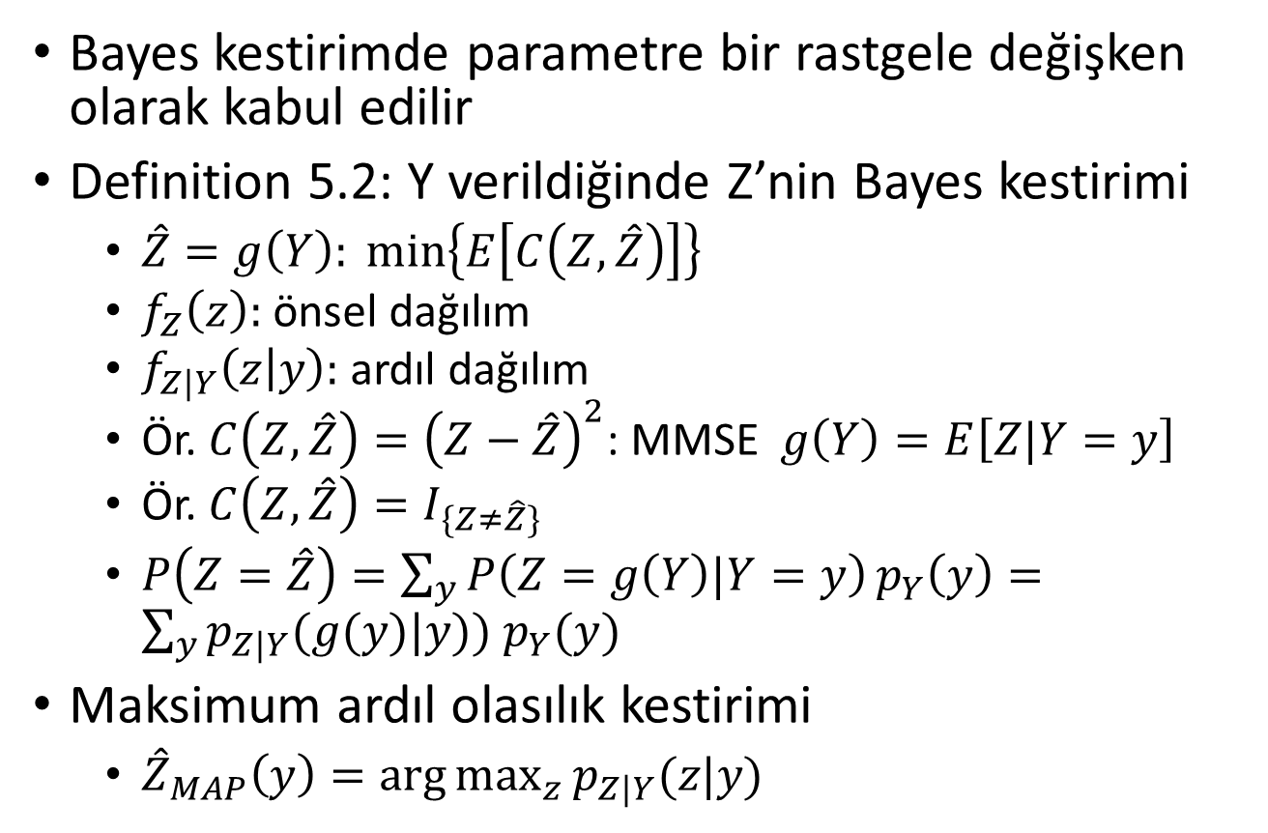
5.1 Kestirim Kuramı
Bayes kestirimde parametre bir rastgele değişken olarak kabul edilir
Definition 5.2: Y verildiğinde Z’nin Bayes kestirimi
  $\hat{Z}=g\left(Y\right): \min\left\{E\left[C\left(Z,\hat{Z}\right)\right]\right\}$
  $f_{Z}\left(z\right):$ önsel dağılım
  $f_{Z|Y}\left(z | y\right):$ ardıl dağılım
  Ör. $C\left(Z,\hat{Z}\right)={\left(Z−\hat{Z}\right)}^{2}$: MMSE $g\left(Y\right)=E\left[Z|Y=y\right]$
  Ör. $C\left(Z,\hat{Z}\right)=I_{\{Z≠\hat{Z}\}}$
  $P\left(Z=\hat{Z}\right)=\sum_{y}{P\left(Z=g\left(Y\right)|Y=y\right)}p_{Y}\left(y\right)=\sum_{y}{p_{Z|Y}(g(y)|y)) p_{Y}(y) }$
Maksimum ardıl olasılık kestirimi
  ${\hat{Z}}_{MAP}\left(y\right)=\arg{\max_{z}{p_{Z|Y}(z|y) }}$

Slide 5
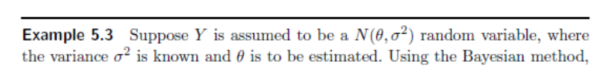
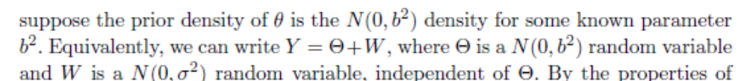

5.1 Kestirim Kuramı
MAP: $p_{Θ|Y}\left(Θ | y\right)=\frac{p_{Θ}\left(θ\right)p_{Y}\left(y|θ\right)}{p_{Y}(y)}$…
MAP ve ML’nin aynı olduğu durum?
$θ$ ve Y’nin beraber sürekli olduğu durum:

Slide 6
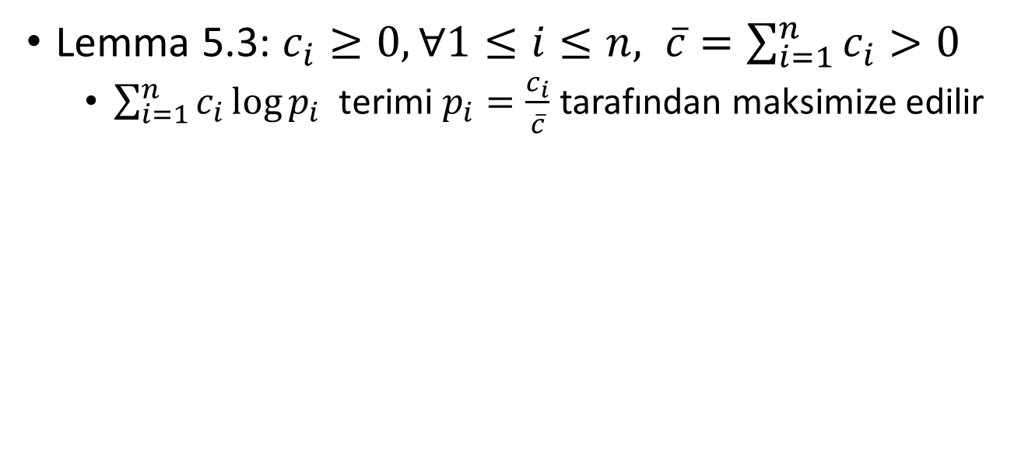
5.1 Kestirim Kuramı
Lemma 5.3: $c_{i}≥0, ∀1≤i≤n, \overline{c}=\sum_{i=1}^{n}{c_{i}}>0$
  $\sum_{i=1}^{n}{c_{i}\log{p_{i}}}$ terimi $p_{i}=\frac{c_{i}}{\overline{c}}$ tarafından maksimize edilir

Slide 7
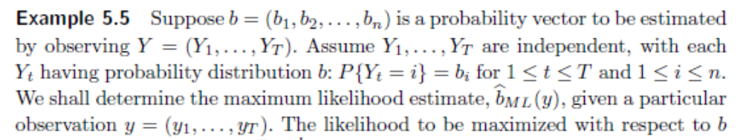
5.1 Kestirim Kuramı

Slide 8
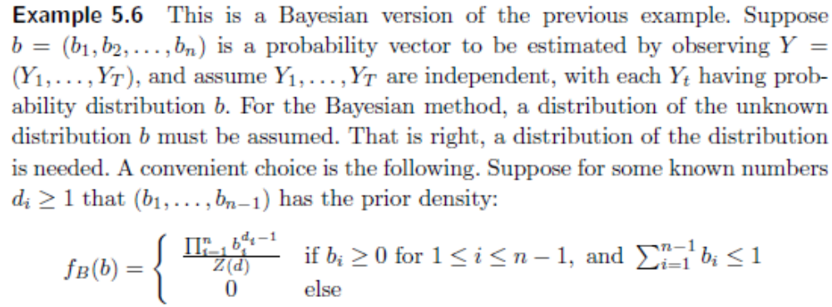
5.1 Kestirim Kuramı

Slide 9
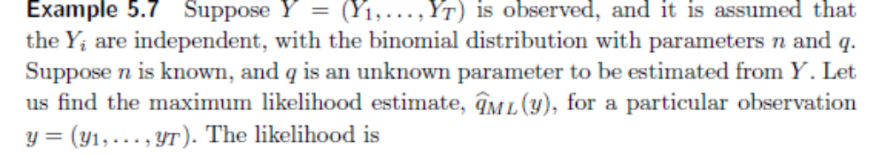
5.1 Kestirim Kuramı

Slide 10
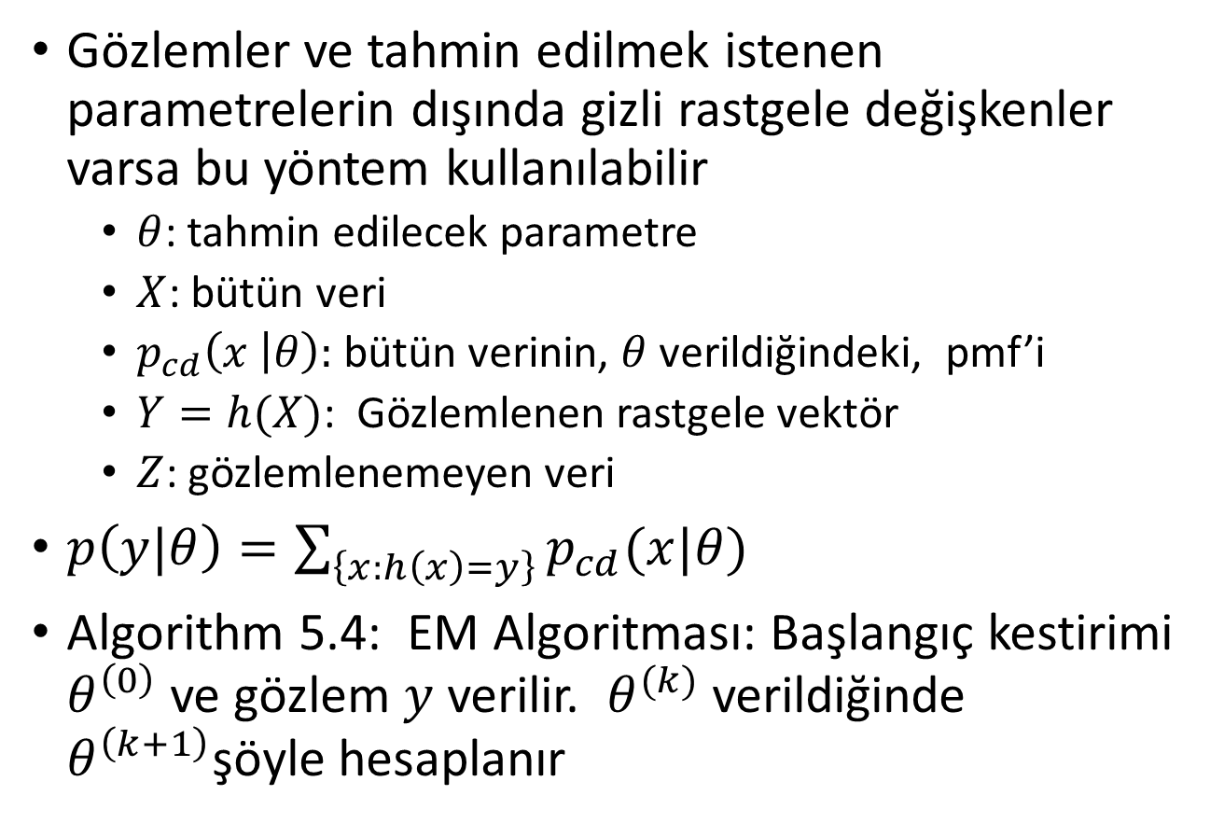
5.2 Expectation-Maximization Algorithm
Gözlemler ve tahmin edilmek istenen parametrelerin dışında gizli rastgele değişkenler varsa bu yöntem kullanılabilir
  $θ$: tahmin edilecek parametre
  $X$: bütün veri
  $p_{cd}\left(x | θ\right):$ bütün verinin, $θ$ verildiğindeki, pmf’i
  $Y=h(X)$: Gözlemlenen rastgele vektör
  $Z$: gözlemlenemeyen veri
$p\left(y|θ\right)=\sum_{\left\{x:h\left(x\right)=y\right\}}{p_{cd}(x|θ)}$
Algorithm 5.4: EM Algoritması: Başlangıç kestirimi $θ^{\left(0\right)}$ve gözlem $y$ verilir. $θ^{(k)}$verildiğinde $θ^{\left(k+1\right)}$şöyle hesaplanır

Slide 11
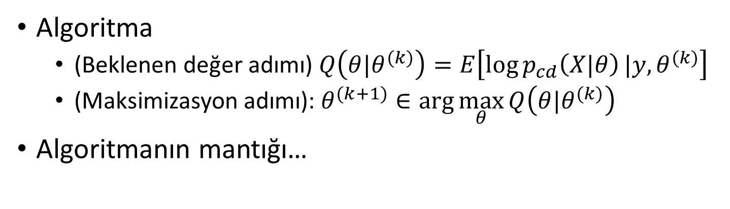
5.2 Expectation-Maximization Algorithm
Algoritma
  (Beklenen değer adımı) $Q\left(θ|θ^{(k)}\right)=E\left[\log{p_{cd}\left(X|θ\right)}|y,θ^{(k)}\right]$
  (Maksimizasyon adımı): $θ^{(k+1)}∈\arg{\max_{θ}{Q\left(θ|θ^{(k)}\right)}}$
Algoritmanın mantığı…

Slide 12
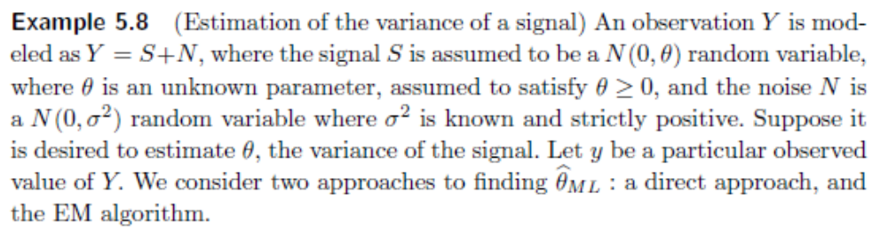
5.2 Expectation-Maximization Algorithm

Slide 13
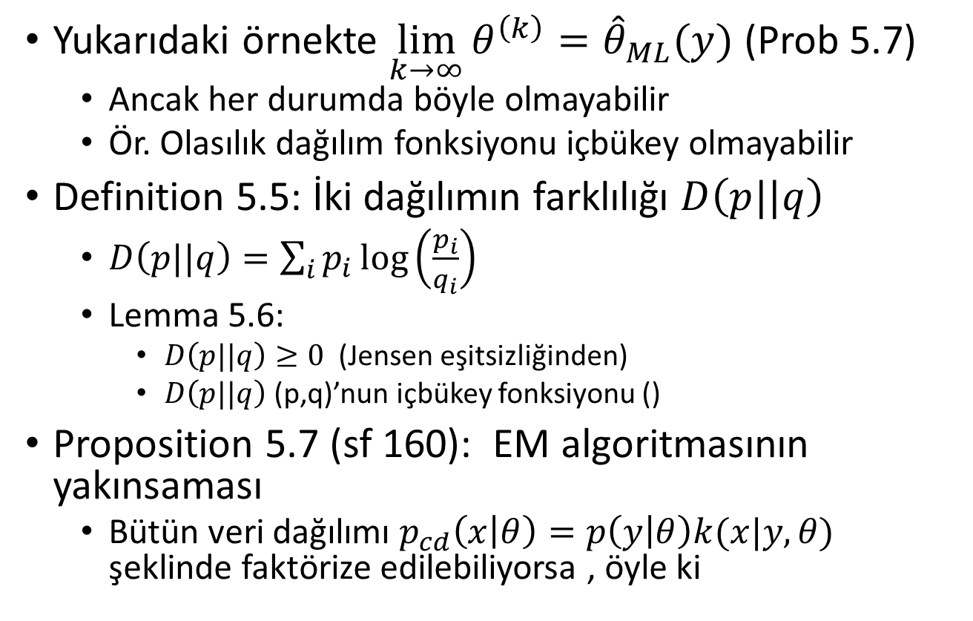
5.2 Expectation-Maximization Algorithm
Yukarıdaki örnekte $\lim_{k→∞}{θ^{\left(k\right)}}={\hat{θ}}_{ML}(y)$ (Prob 5.7)
  Ancak her durumda böyle olmayabilir
  Ör. Olasılık dağılım fonksiyonu içbükey olmayabilir
Definition 5.5: İki dağılımın farklılığı $D\left(p||q\right)$
  $D\left(p||q\right)=\sum_{i}{p_{i}\log\left(\frac{p_{i}}{q_{i}}\right)}$
  Lemma 5.6:
    $D\left(p||q\right)≥0$ (Jensen eşitsizliğinden)
    $D\left(p||q\right)$ (p,q)’nun içbükey fonksiyonu ()
Proposition 5.7 (sf 160): EM algoritmasının yakınsaması
  Bütün veri dağılımı $p_{cd}\left(x | θ\right)=p\left(y | θ\right)k(x|y,θ)$ şeklinde faktörize edilebiliyorsa , öyle ki

Slide 14
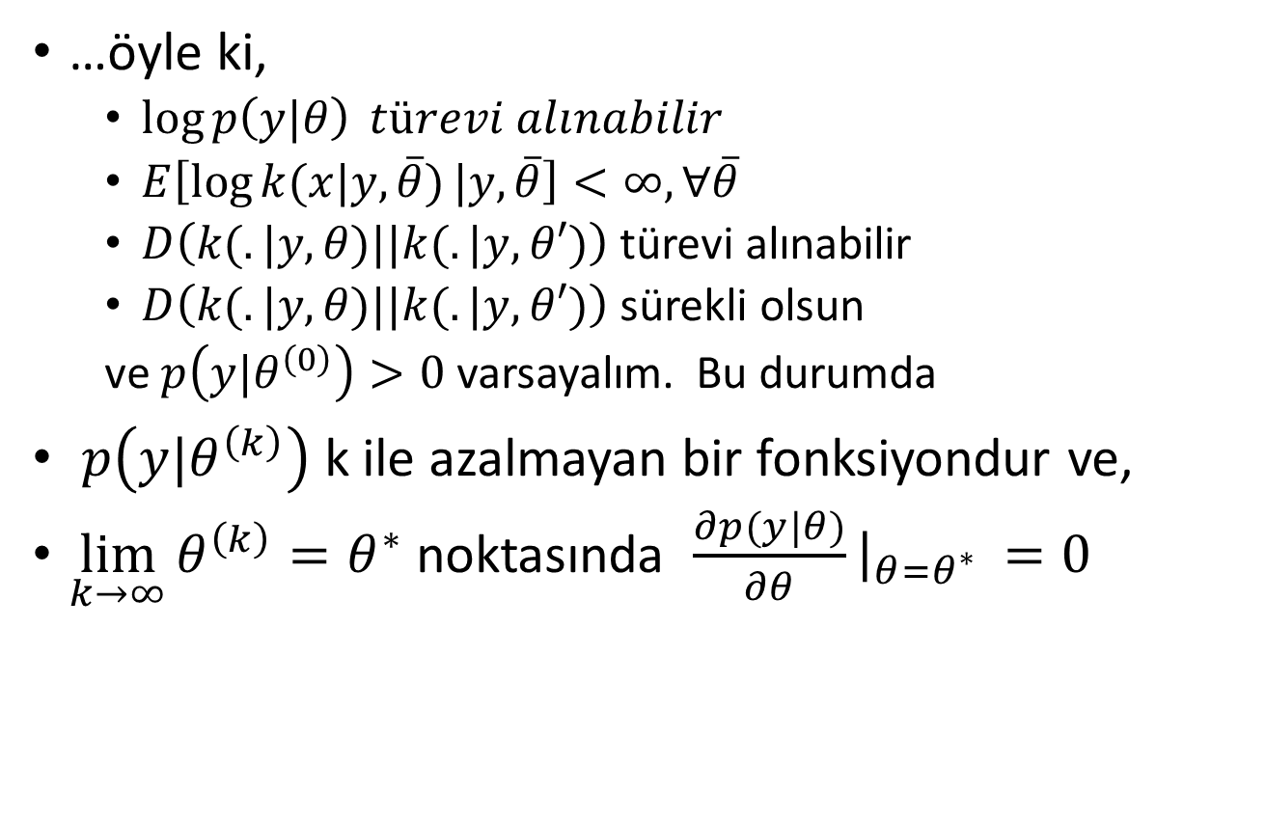
5.2 Expectation-Maximization Algorithm
…öyle ki,
  $\log{p\left(y|θ\right)} türevi alınabilir$
  $E\left[\log{k(x|y,\overline{θ})}|y,\overline{θ}\right]<∞,∀\overline{θ}$
  $D\left(k(.|y,θ)||k(.|y,θ′)\right)$ türevi alınabilir
  $D\left(k(.|y,θ)||k(.|y,θ′)\right)$ sürekli olsun
  ve $p\left(y|θ^{\left(0\right)}\right)>0$ varsayalım. Bu durumda
$p\left(y|θ^{\left(k\right)}\right)$ k ile azalmayan bir fonksiyondur ve,
$\lim_{k→∞}{θ^{\left(k\right)}}=θ^{∗}$ noktasında $\frac{∂p(y|θ)}{∂θ}{\left.​\right|}_{θ=θ^{∗} }=0$

Slide 15
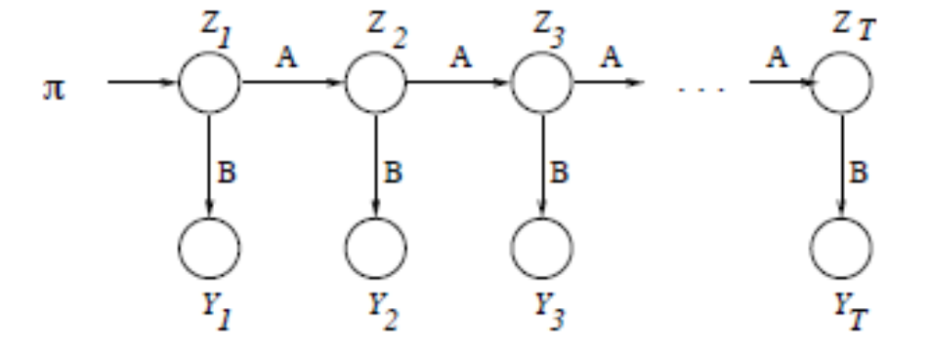
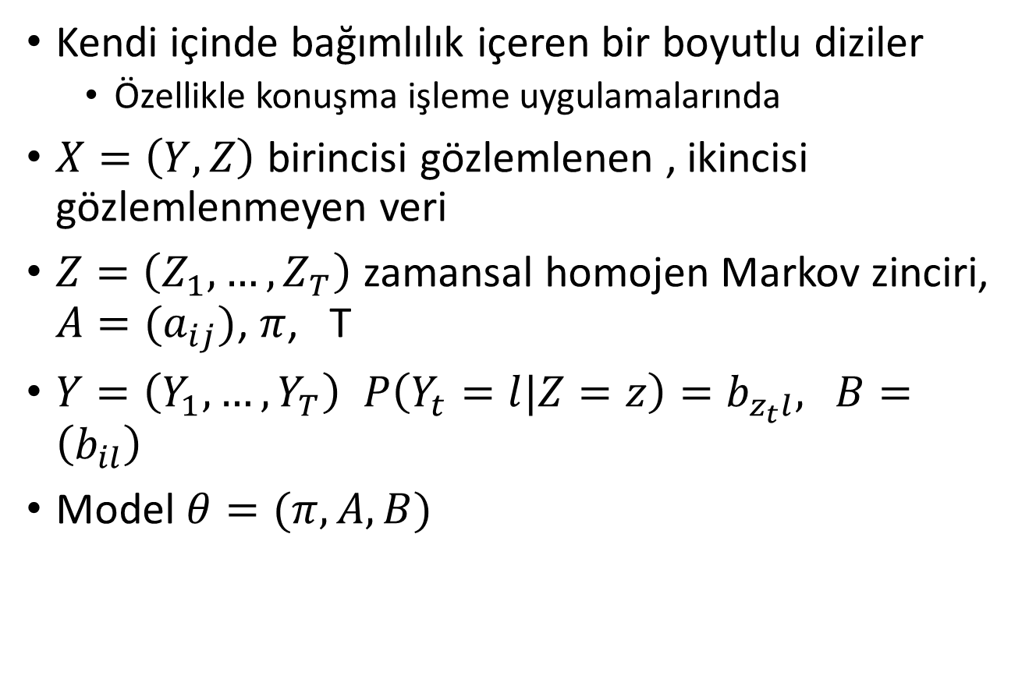
5.3 Hidden Markov Models
Kendi içinde bağımlılık içeren bir boyutlu diziler
  Özellikle konuşma işleme uygulamalarında
$X=\left(Y,Z\right)$ birincisi gözlemlenen , ikincisi gözlemlenmeyen veri
$Z=\left(Z_{1},…,Z_{T}\right)$ zamansal homojen Markov zinciri, $A=(a_{ij})$, $π$, T
$Y=\left(Y_{1},…,Y_{T}\right)$ $P\left(Y_{t}=l|Z=z\right)=b_{z_{t}l},$ $B=\left(b_{il}\right)$
Model $θ=(π, A,B)$

Slide 16
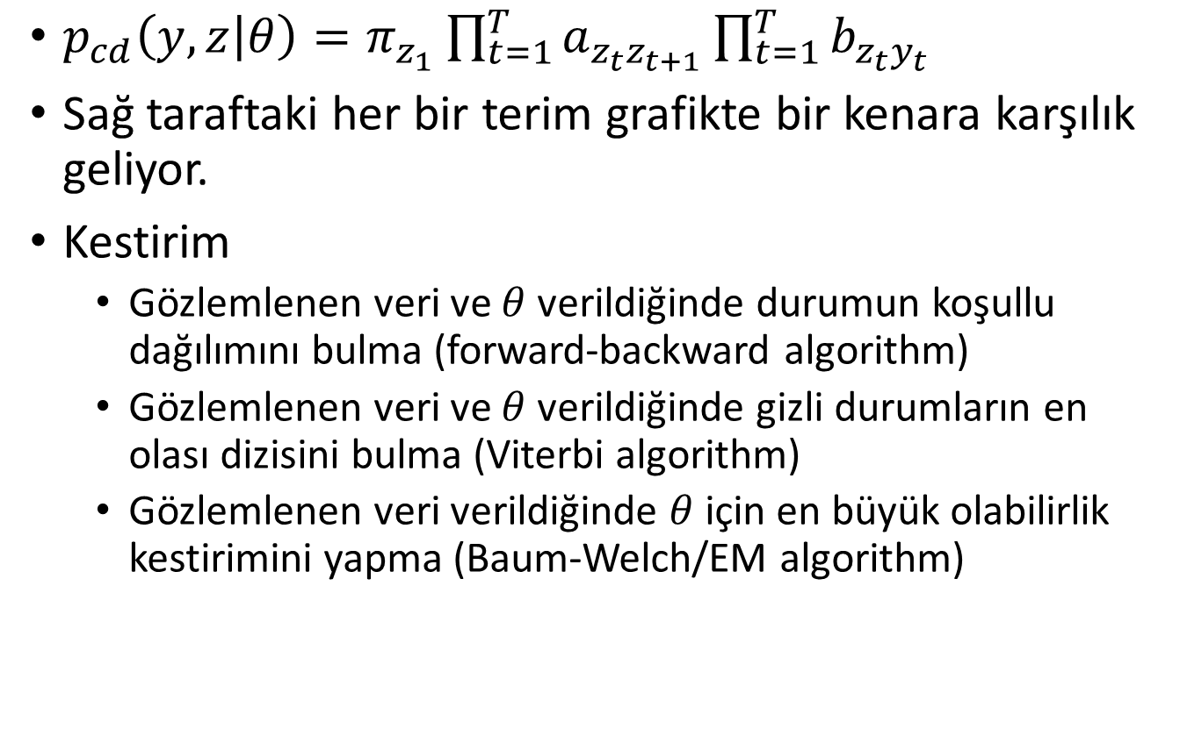
5.3 Hidden Markov Models
$p_{cd}\left(y,z | θ\right)=π_{z_{1}}\prod_{t=1}^{T}{a_{z_{t}z_{t+1}}\prod_{t=1}^{T}{b_{z_{t}y_{t}}}}$
Sağ taraftaki her bir terim grafikte bir kenara karşılık geliyor.
Kestirim
  Gözlemlenen veri ve $θ$ verildiğinde durumun koşullu dağılımını bulma (forward-backward algorithm)
  Gözlemlenen veri ve $θ$ verildiğinde gizli durumların en olası dizisini bulma (Viterbi algorithm)
  Gözlemlenen veri verildiğinde $θ$ için en büyük olabilirlik kestirimini yapma (Baum-Welch/EM algorithm)

Slide 17
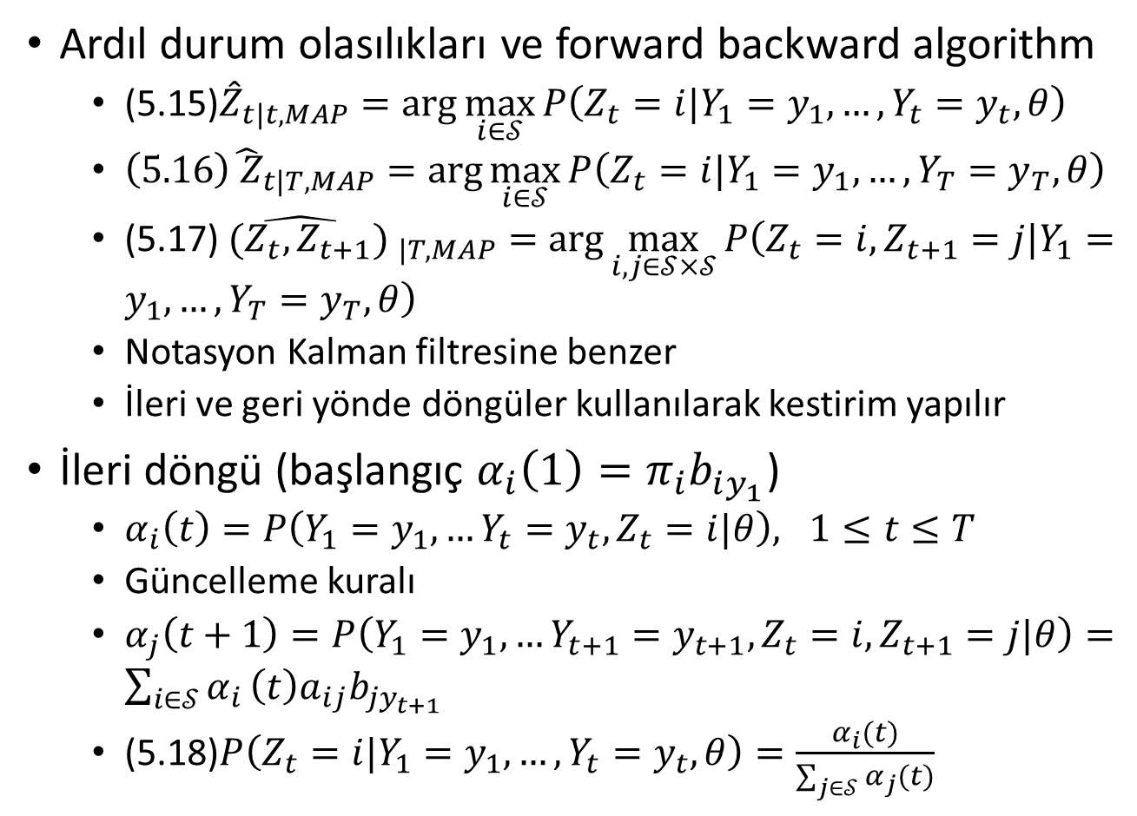
5.3 Hidden Markov Models
Ardıl durum olasılıkları ve forward backward algorithm
  (5.15)${\hat{Z}}_{t|t,MAP}=\arg{\max_{i∈𝒮}{P\left(Z_{t}=i|Y_{1}=y_{1},…,Y_{t}=y_{t},θ\right)}}$
  ${\left(5.16\right)\hat{ Z}}_{t|T,MAP}=\arg{\max_{i∈𝒮}{P\left(Z_{t}=i|Y_{1}=y_{1},…,Y_{T}=y_{T},θ\right)}}$
  (5.17) ${\hat{{(Z}_{t},Z_{t+1}}) }_{|T,MAP}=\arg{\max_{i,j∈𝒮×𝒮}{P\left(Z_{t}=i,Z_{t+1}=j|Y_{1}=y_{1},…,Y_{T}=y_{T},θ\right)}}$
  Notasyon Kalman filtresine benzer
  İleri ve geri yönde döngüler kullanılarak kestirim yapılır
İleri döngü (başlangıç $α_{i}\left(1\right)=π_{i}b_{iy_{1}}$)
  $α_{i}\left(t\right)=P\left(Y_{1}=y_{1},…Y_{t}=y_{t},Z_{t}=i|θ\right), 1≤t≤T$
  Güncelleme kuralı
  $α_{j}\left(t+1\right)=P\left(Y_{1}=y_{1},…Y_{t+1}=y_{t+1},Z_{t}=i,Z_{t+1}=j|θ\right)=\sum_{i∈𝒮}{α_{i}}\left(t\right)a_{ij}b_{jy_{t+1}}$
  (5.18)$P\left(Z_{t}=i|Y_{1}=y_{1},…,Y_{t}=y_{t},θ\right)=\frac{α_{i}(t)}{\sum_{j∈𝒮}{α_{j}(t)}}$

Slide 18
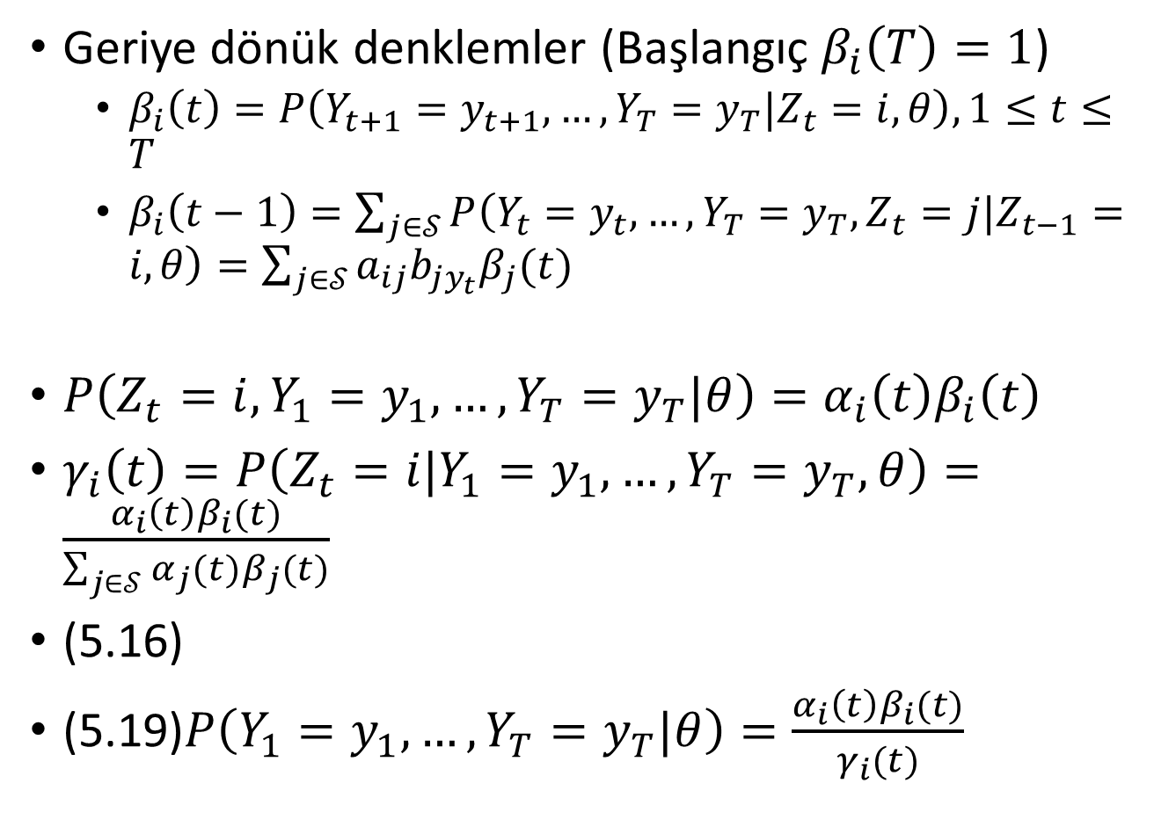
5.3 Hidden Markov Models
Geriye dönük denklemler (Başlangıç $β_{i}\left(T\right)=1$)
  $β_{i}\left(t\right)=P\left(Y_{t+1}=y_{t+1},…,Y_{T}=y_{T}|Z_{t}=i,θ\right), 1≤t≤T$
  $β_{i}\left(t−1\right)=\sum_{j∈𝒮}{P\left(Y_{t}=y_{t},…,Y_{T}=y_{T},Z_{t}=j|Z_{t−1}=i,θ\right)}=\sum_{j∈𝒮}{a_{ij}b_{jy_{t}}β_{j}(t)}$
$P\left(Z_{t}=i,Y_{1}=y_{1},…,Y_{T}=y_{T}|θ\right)=α_{i}\left(t\right)β_{i}\left(t\right)$
$γ_{i}\left(t\right)=P\left(Z_{t}=i|Y_{1}=y_{1},…,Y_{T}=y_{T},θ\right)=\frac{α_{i}\left(t\right)β_{i}(t)}{\sum_{j∈𝒮}{α_{j}(t)β_{j}(t)}}$
(5.16)
(5.19)$P\left(Y_{1}=y_{1},…,Y_{T}=y_{T}|θ\right)=\frac{α_{i}\left(t\right)β_{i}(t)}{γ_{i}(t)}$

Slide 19
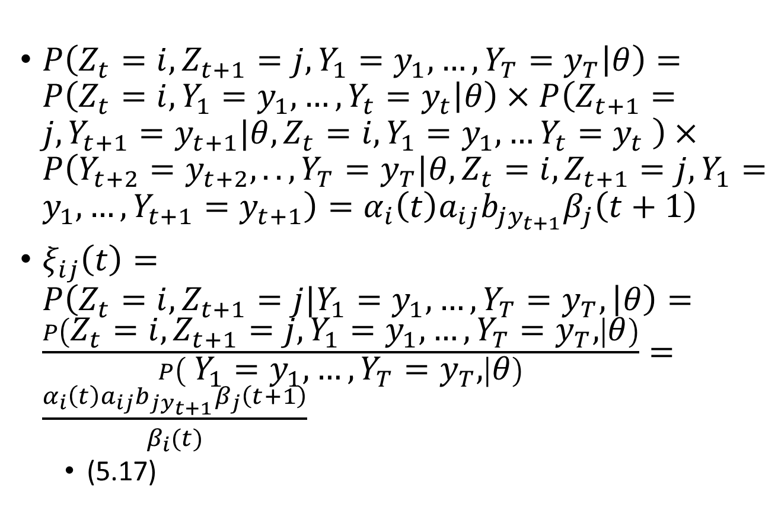
5.3 Hidden Markov Models
$P\left(Z_{t}=i,Z_{t+1}=j,Y_{1}=y_{1}, …,Y_{T}=y_{T} | θ\right)=P\left(Z_{t}=i,Y_{1}=y_{1}, …,Y_{t}=y_{t} | θ\right)×P\left(Z_{t+1}=j,Y_{t+1}=y_{t+1}|θ, Z_{t}=i,Y_{1}=y_{1},…Y_{t}=y_{t} \right)×P\left(Y_{t+2}=y_{t+2},..,Y_{T}=y_{T}|θ,Z_{t}=i,Z_{t+1}=j,Y_{1}=y_{1},…,Y_{t+1}=y_{t+1}\right)=α_{i}\left(t\right)a_{ij}b_{jy_{t+1}}β_{j}\left(t+1\right)$
$ξ_{ij}\left(t\right)=P\left(Z_{t}=i,Z_{t+1}=j|Y_{1}=y_{1}, …,Y_{T}=y_{T}, | θ\right)=\frac{P\left(Z_{t}=i,Z_{t+1}=j,Y_{1}=y_{1}, …,Y_{T}=y_{T}, | θ\right)}{P\left( Y_{1}=y_{1}, …,Y_{T}=y_{T}, | θ\right)}=\frac{α_{i}\left(t\right)a_{ij}b_{jy_{t+1}}β_{j}\left(t+1\right)}{β_{i}(t)}$
  (5.17)

Slide 20
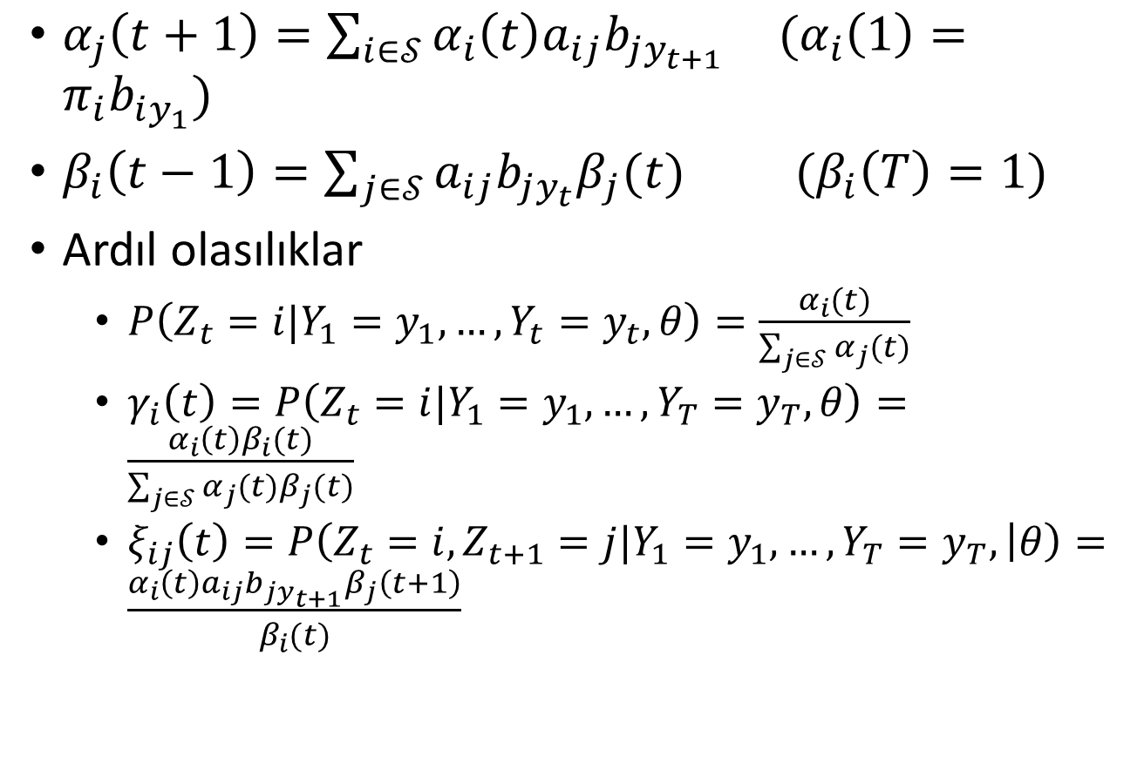
Algorithm 5.8: Forward Backward Algorithm
$α_{j}\left(t+1\right)=\sum_{i∈𝒮}{α_{i}\left(t\right)a_{ij}b_{jy_{t+1}}} (α_{i}\left(1\right)=π_{i}b_{iy_{1}})$
$β_{i}\left(t−1\right)=\sum_{j∈𝒮}{a_{ij}b_{jy_{t}}β_{j}(t)} (β_{i}\left(T\right)=1)$
Ardıl olasılıklar
  $P\left(Z_{t}=i|Y_{1}=y_{1},…,Y_{t}=y_{t},θ\right)=\frac{α_{i}(t)}{\sum_{j∈𝒮}{α_{j}(t)}}$
  $γ_{i}\left(t\right)=P\left(Z_{t}=i|Y_{1}=y_{1},…,Y_{T}=y_{T},θ\right)=\frac{α_{i}\left(t\right)β_{i}(t)}{\sum_{j∈𝒮}{α_{j}(t)β_{j}(t)}}$
  $ξ_{ij}\left(t\right)=P\left(Z_{t}=i,Z_{t+1}=j|Y_{1}=y_{1}, …,Y_{T}=y_{T}, | θ\right)=\frac{α_{i}\left(t\right)a_{ij}b_{jy_{t+1}}β_{j}\left(t+1\right)}{β_{i}(t)}$

Slide 21
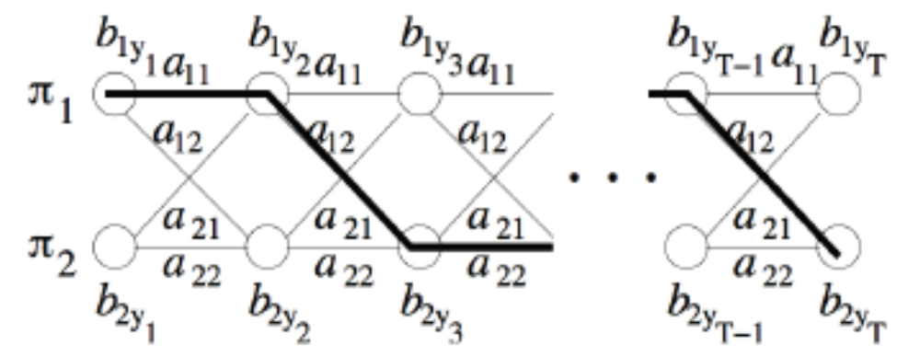
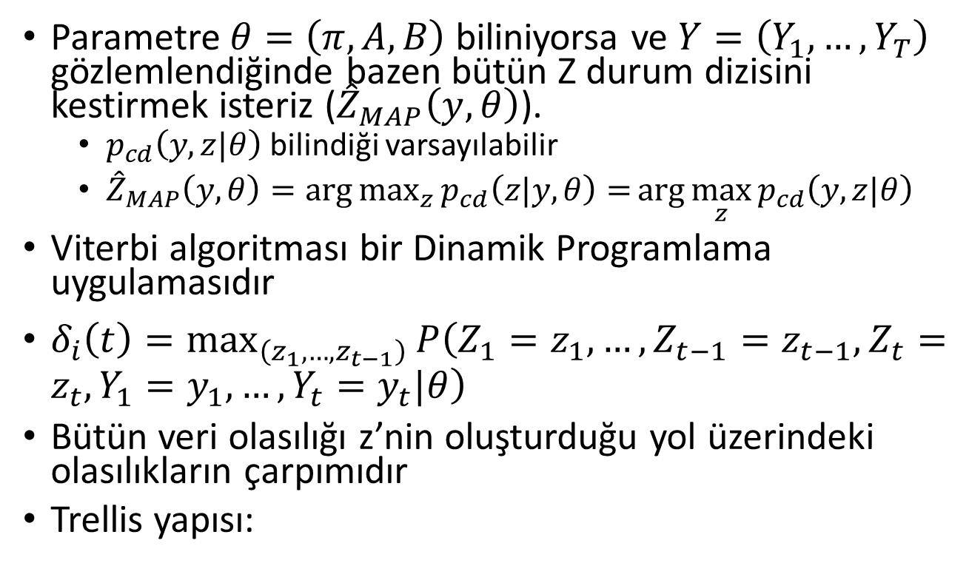
5.3.2: Viterbi algoritması
Parametre $θ=\left(π,A,B\right)$biliniyorsa ve $Y=\left(Y_{1},…,Y_{T}\right)$ gözlemlendiğinde bazen bütün Z durum dizisini kestirmek isteriz (${\hat{Z}}_{MAP}\left(y,θ\right)$).
  $p_{cd}\left(y,z|θ\right)$ bilindiği varsayılabilir
  ${\hat{Z}}_{MAP}\left(y,θ\right)=\arg{\max_{z}{p_{cd}\left(z|y,θ\right)}=}\arg{\max_{z}{p_{cd}\left(y,z|θ\right)}}$
Viterbi algoritması bir Dinamik Programlama uygulamasıdır
$δ_{i}\left(t\right)=\max_{\left(z_{1},…,z_{t−1}\right)}{P\left(Z_{1}=z_{1},…,Z_{t−1}=z_{t−1},Z_{t}=z_{t},Y_{1}=y_{1},…,Y_{t}=y_{t}|θ\right)}$
Bütün veri olasılığı z’nin oluşturduğu yol üzerindeki olasılıkların çarpımıdır
Trellis yapısı:

Slide 22
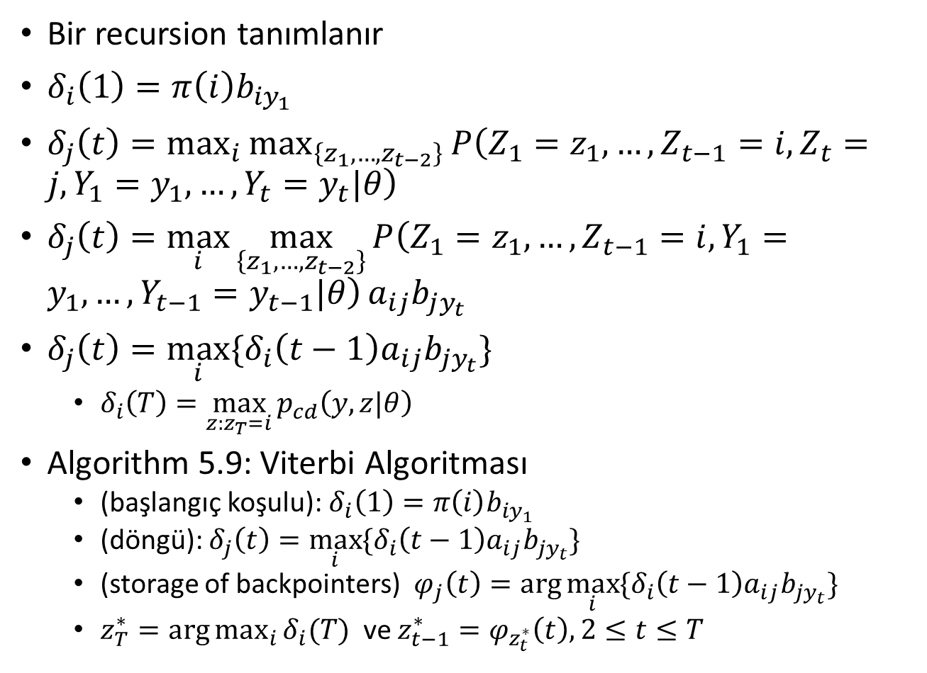
5.3.2: Viterbi Algoritması
Bir recursion tanımlanır
$δ_{i}\left(1\right)=π\left(i\right)b_{iy_{1}}$
$δ_{j}\left(t\right)=\max_{i}{\max_{\left\{z_{1},…,z_{t−2}\right\}}{P\left(Z_{1}=z_{1},…,Z_{t−1}=i,Z_{t}=j,Y_{1}=y_{1},…,Y_{t}=y_{t}|θ\right)}}$
$δ_{j}\left(t\right)=\max_{i}{\max_{\left\{z_{1},…,z_{t−2}\right\}}{P\left(Z_{1}=z_{1},…,Z_{t−1}=i,Y_{1}=y_{1},…,Y_{t−1}=y_{t−1}|θ\right)}}a_{ij}b_{jy_{t}}$
$δ_{j}\left(t\right)=\max_{i}{{\{δ}_{i}\left(t−1\right)a_{ij}b_{jy_{t}}\}}$
  $δ_{i}\left(T\right)=\max_{z:z_{T}=i}{p_{cd}\left(y,z|θ\right)}$
Algorithm 5.9: Viterbi Algoritması
  (başlangıç koşulu): $δ_{i}\left(1\right)=π\left(i\right)b_{iy_{1}}$
  (döngü): $δ_{j}\left(t\right)=\max_{i}{{\{δ}_{i}\left(t−1\right)a_{ij}b_{jy_{t}}\}}$
  (storage of backpointers) $φ_{j}\left(t\right)=\arg{\max_{i}{{\{δ}_{i}\left(t−1\right)a_{ij}b_{jy_{t}}\}}}$
  $z_{T}^{∗}=\arg{\max_{i}{δ_{i}(T)}}$ ve $z_{t−1}^{∗}=φ_{z_{t}^{∗}}\left(t\right), 2≤t≤T$

Slide 23
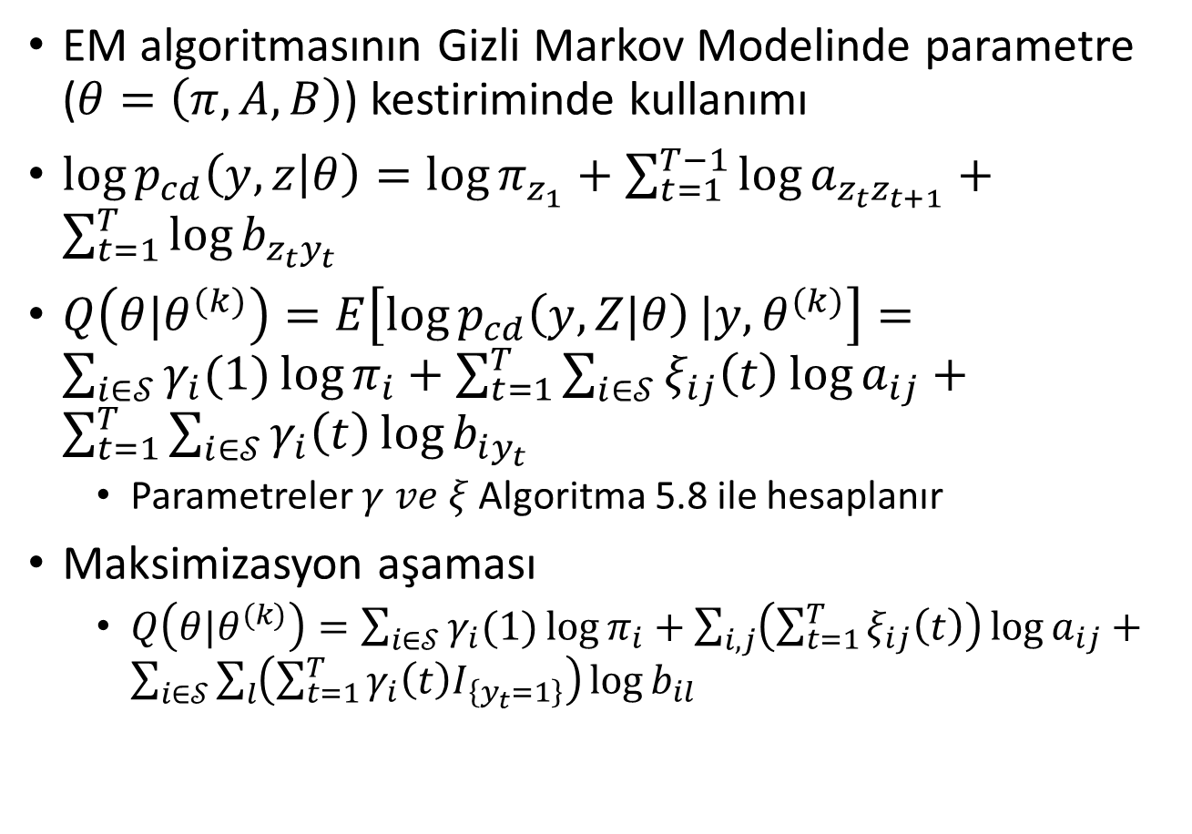
5.3.3: Baum-Welch Algoritması
EM algoritmasının Gizli Markov Modelinde parametre ($θ=\left(π,A,B\right)$) kestiriminde kullanımı
$\log{p_{cd}\left(y,z | θ\right)}=\log{π_{z_{1}}}+\sum_{t=1}^{T−1}{\log{a_{z_{t}z_{t+1}}}}+\sum_{t=1}^{T}{\log{b_{z_{t}y_{t}}}}$
$Q\left(θ|θ^{(k)}\right)=E\left[\log{p_{cd}\left(y,Z|θ\right)}|y,θ^{(k)}\right]=\sum_{i∈𝒮}{γ_{i}(1)\log{π_{i}}}+\sum_{t=1}^{T}{\sum_{i∈𝒮}{ξ_{ij}\left(t\right)\log{a_{ij}}}}+\sum_{t=1}^{T}{\sum_{i∈𝒮}{γ_{i}\left(t\right)\log{b_{iy_{t}}}}}$
  Parametreler $γ ve ξ$ Algoritma 5.8 ile hesaplanır
Maksimizasyon aşaması
  $Q\left(θ|θ^{(k)}\right)=\sum_{i∈𝒮}{γ_{i}(1)\log{π_{i}}}+\sum_{i,j}{\left(\sum_{t=1}^{T}{ξ_{ij}\left(t\right)}\right)}\log{a_{ij}}+\sum_{i∈𝒮}{\sum_{l}{\left(\sum_{t=1}^{T}{γ_{i}\left(t\right)I_{\left\{y_{t}=1\right\}}}\right)}\log{b_{il}}}$

Slide 24
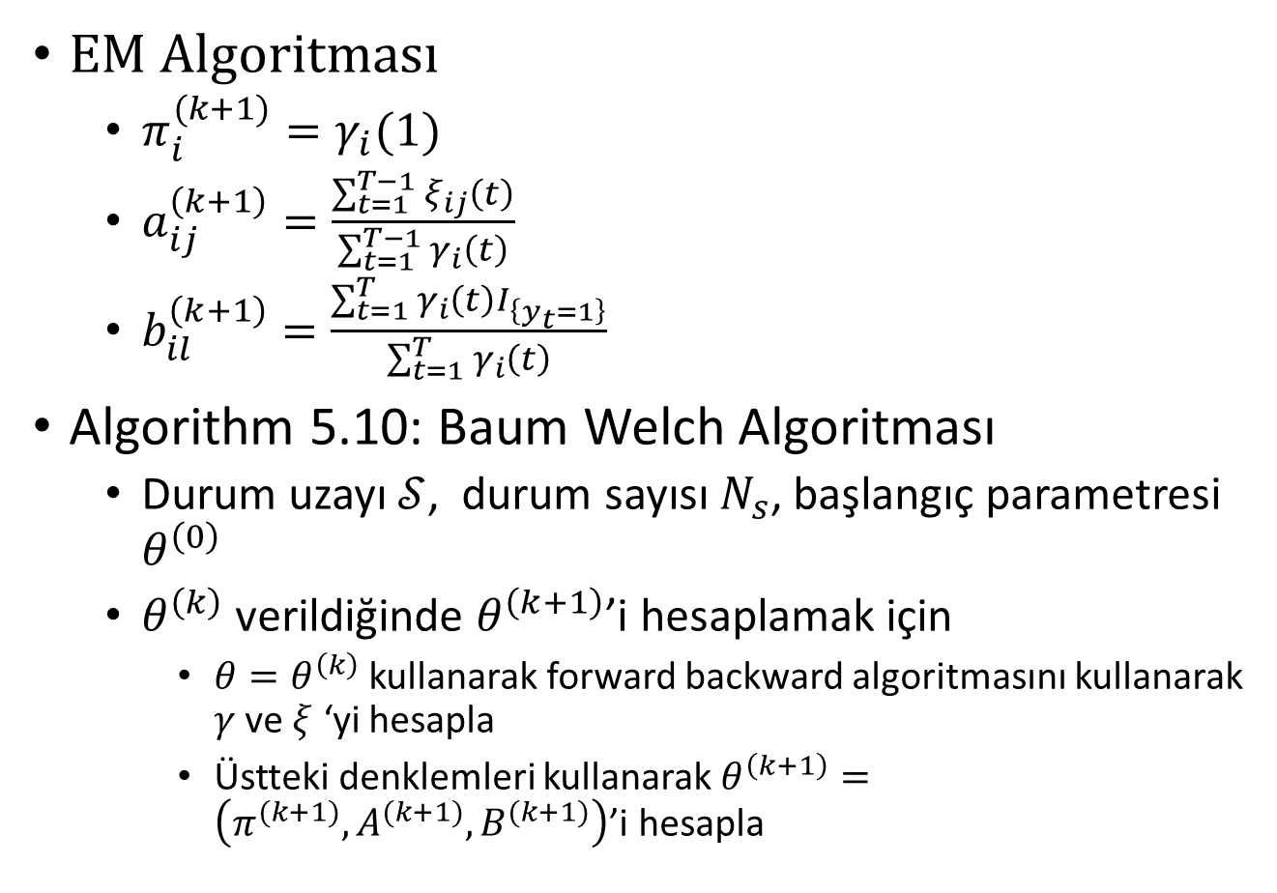
5.3.3: Baum-Welch Algoritması
EM Algoritması
  $π_{i}^{(k+1)}=γ_{i}(1)$
  $a_{ij}^{\left(k+1\right)}=\frac{\sum_{t=1}^{T−1}{ξ_{ij}\left(t\right)}}{\sum_{t=1}^{T−1}{γ_{i}\left(t\right)}}$
  $b_{il}^{\left(k+1\right)}=\frac{\sum_{t=1}^{T}{γ_{i}\left(t\right)I_{\left\{y_{t}=1\right\}}}}{\sum_{t=1}^{T}{γ_{i}\left(t\right)}}$
Algorithm 5.10: Baum Welch Algoritması
  Durum uzayı $𝒮$, durum sayısı $N_{s}$, başlangıç parametresi $θ^{\left(0\right)}$
  $θ^{\left(k\right)}$ verildiğinde $θ^{\left(k+1\right)}$’i hesaplamak için
    ${θ=θ}^{\left(k\right)}$ kullanarak forward backward algoritmasını kullanarak $γ$ ve $ξ$ ‘yi hesapla
    Üstteki denklemleri kullanarak $θ^{\left(k+1\right)}=\left(π^{(k+1)}, A^{(k+1)}, B^{(k+1)}\right)$’i hesapla

